Slide 1
Long Short-Term Memory (LSTM)
Alan Jacobs

Slide 2
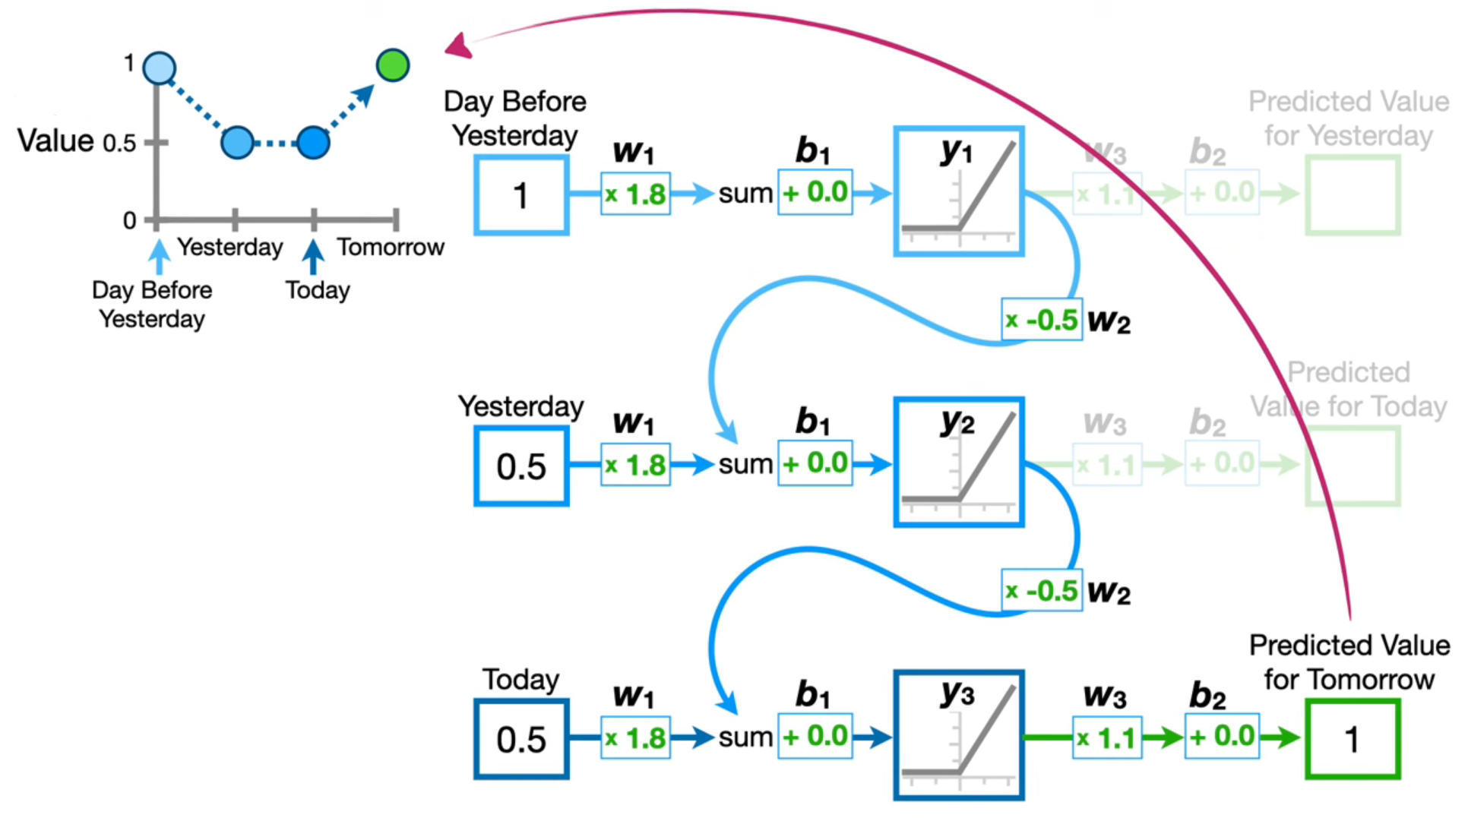
Recurrent Neural Network(RNN)
Exemplo do funcionamento de uma RNN:
Vídeo sobre RNN do canal do youtube StatQuest with Josh Starmer

Slide 3
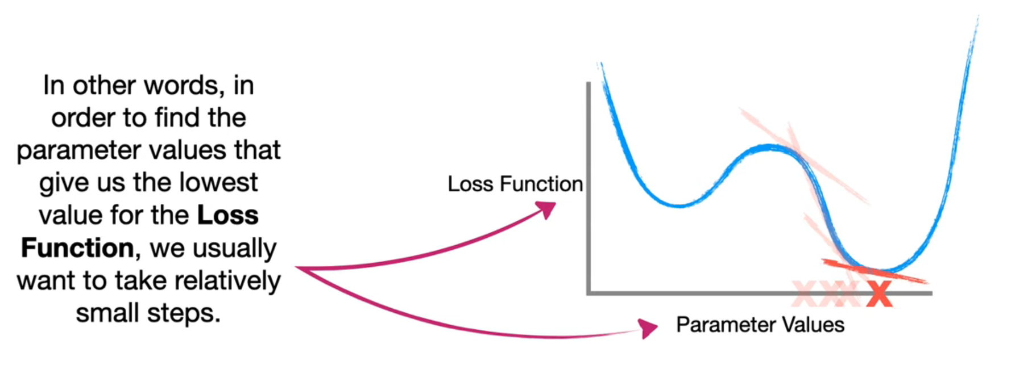
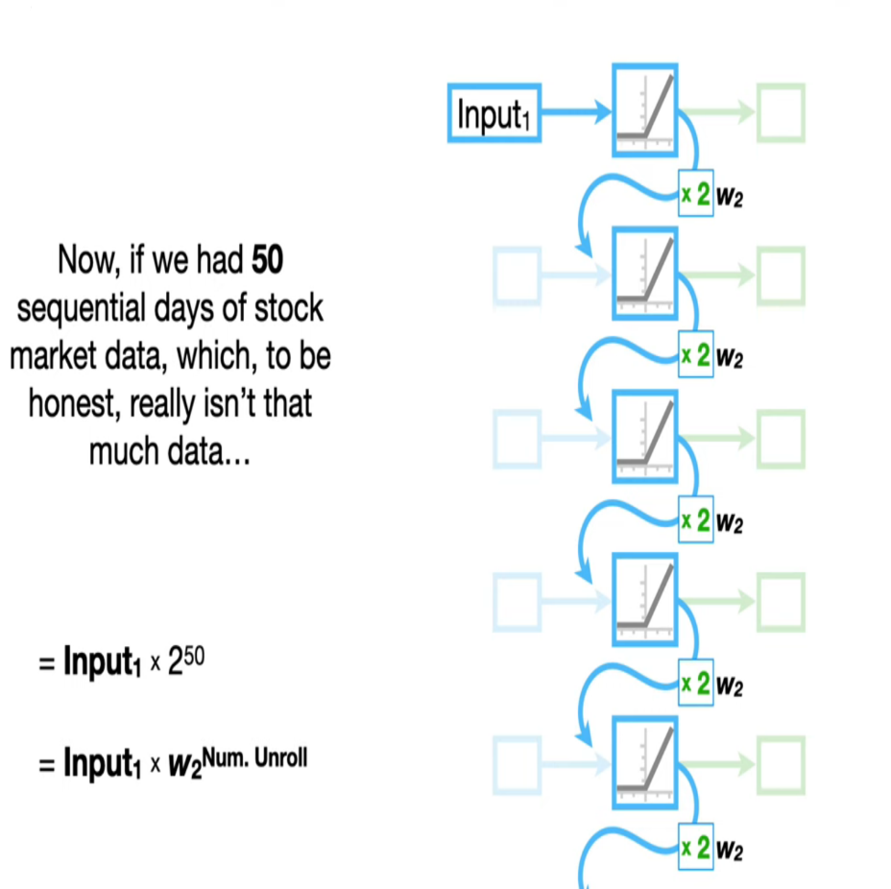
The Exploding Gradient Problem

Slide 4
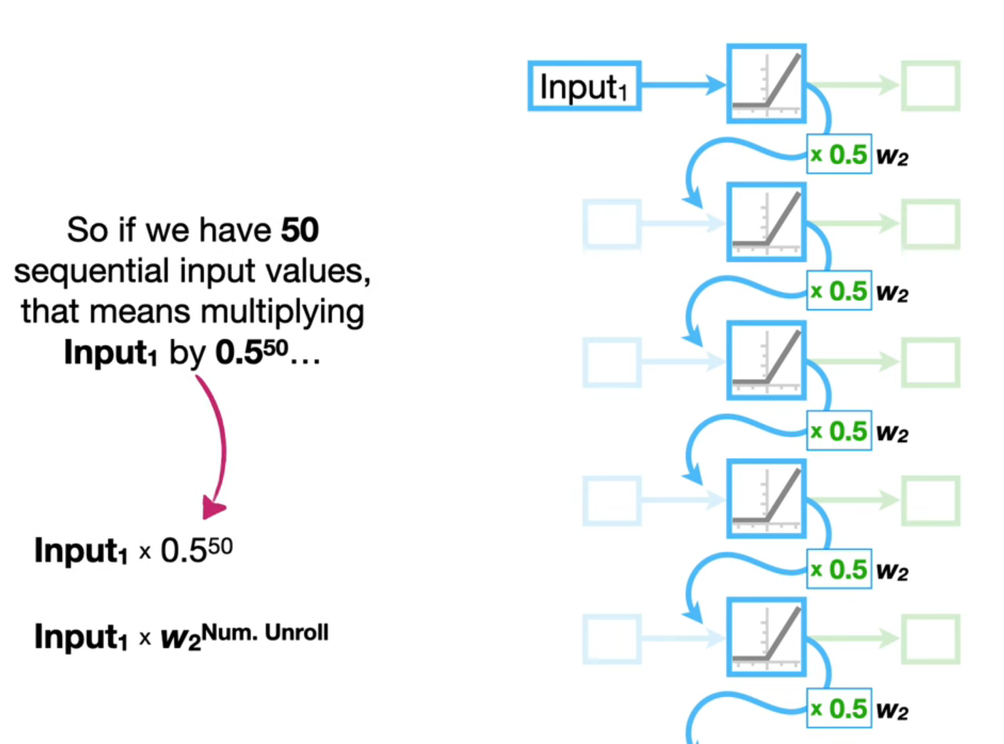
The Vanishing Gradient Problem
Não é porque é pequeno que não causa problemas!

Slide 5
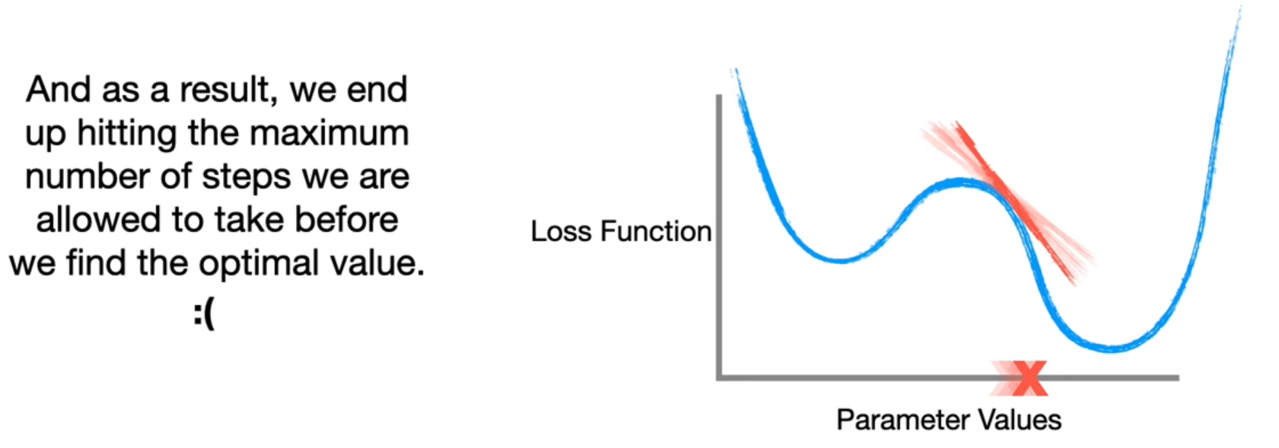

Slide 6
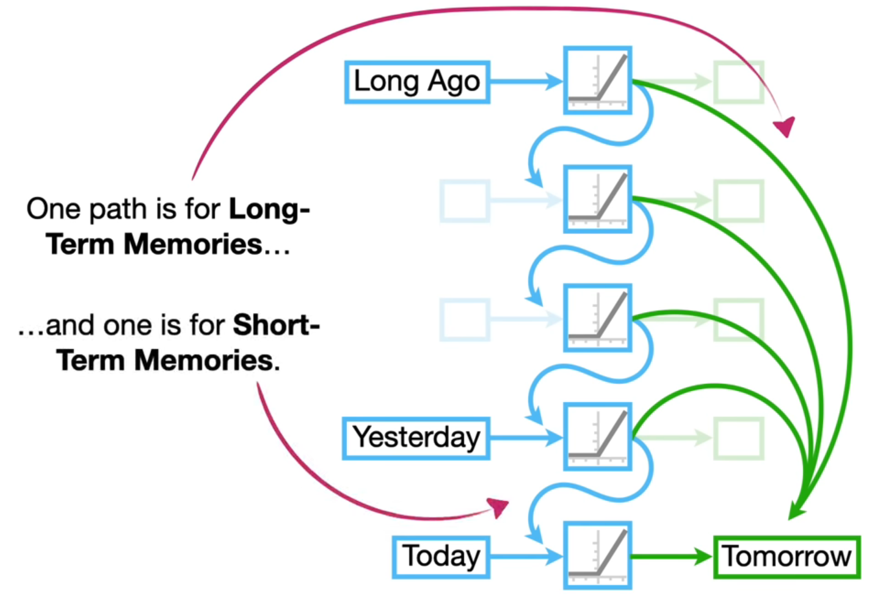
LSTM

Slide 7
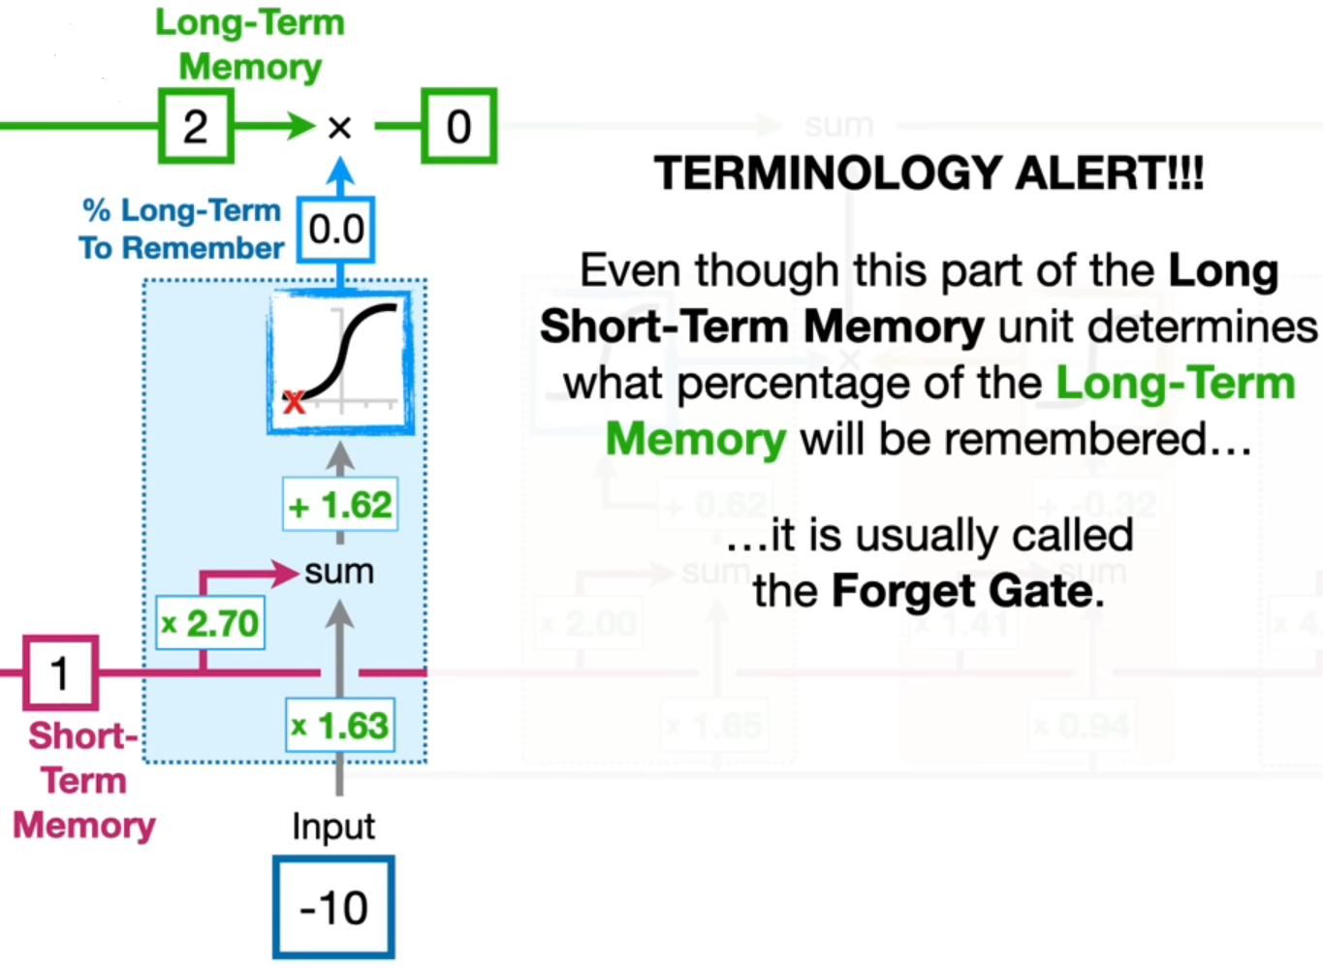

Slide 8
